Slide 1

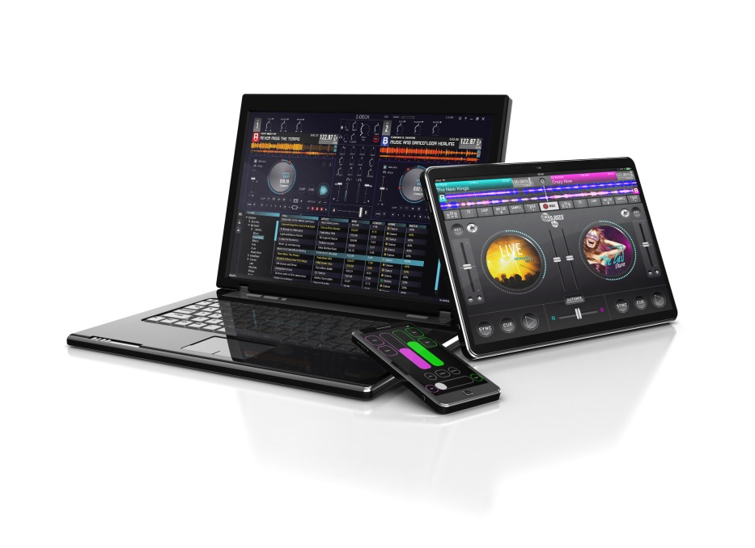

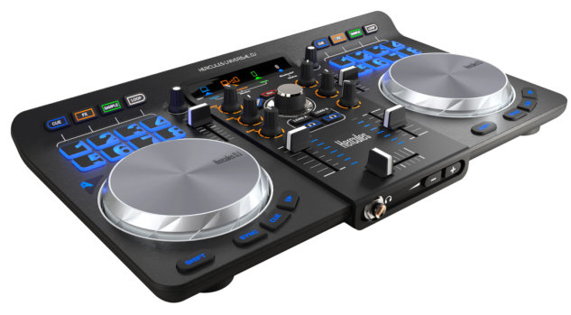










www.hercules.com
Laptop, tablet, smartphone non inclusi
Festa DJ 3.0
1 - UNICO: L’ecosistema ideale per tutti i DJ connessi: finalmente, puoi controllare i tuoi mix con tutte le tue periferiche – Android, iOS, PC e Mac!
Un ecosistema completo – 1 controller, 1 programma, 2 applicazioni, 3 modalità... e molto altro ancora!
L’ingresso per sorgenti esterne ti permette di collegare qualsiasi smartphone o tablet (tramite l’accluso cavo) e di accedere istantaneamente a tutte le tue playlist su Spotify, Deezer o altri servizi di musica in streaming. Aggiungi equalizzazioni e campionature secondo i tuoi gusti personali!
2 - LIBERTÀ senza precedenti – goditi la festa dal cuore della pista da ballo, in qualunque momento!
Goditi la libertà di spostarti e divertirti assieme al pubblico della tua festa. Oltre al tuo computer, potrai controllare il tuo mix utilizzando il tuo smartphone o tablet tramite la tecnologia wireless Bluetooth® integrata e il modulo My Remote della app dedicata DJUCED™ Master
Tieni sotto controllo le tue transizioni! E se ti ritrovi nel bel mezzo di una conversazione o di un drink – puoi chiedere aiuto al pulsante PANIC, che sceglierà e avvierà automaticamente per te la miglior prossima canzone!
3 - Creativo come un DJ professionista.
Grazie al modulo My Extender dell’applicazione DJUCED™ Master potrai scatenare la tua creatività.
Con un solo dito, crei loop e combinazioni di effetti degni di un DJ professionista! Una funzione in grado di generare effetti di qualità realmente professionale, mai così semplici e divertenti da usare.
4 - MAI VISTO PRIMA! Lascia che la gente partecipi attivamente alla tua festa, per una serata perfetta!
Prepara la tua festa condividendo la tua playlist coi tuoi ospiti tramite DJUCED™ 40° e chiedi loro di votare i propri brani preferiti. L’applicazione DJUCED™ Master ti permette di visualizzare i voti in tempo reale. Perfeziona le tue playlist per allietare i tuoi ospiti!
Durante la festa, chiedi ai tuoi ospiti di votare i loro brani preferiti e personalizza la tua playlist in base alle richieste ricevute – in tempo reale! La playlist più votata è visibile sulla tua seconda periferica (tablet o smartphone), in modo tale da poterla controllare in tempo reale.
Visualizza tracce, artisti o messaggi speciali da parte dei tuoi ospiti. Playlist personalizzate per feste indimenticabili!
5 - Reinventa le tue feste… e oltre
Condividi le tue idee o le tue necessità per continuare a perfezionare questa rivoluzionaria app. A presto per molte altre novità!
Codice prodotto / Codice a barre
EMEA: 4780773 / 3 36293 474451 9
USA : 4780773/ 6 63296 41968 2
© 2014 Guillemot Corporation S.A. Tutti i diritti riservati. Hercules® è un marchio registrato da Guillemot Corporation S.A. Apple e iPad sono marchi di proprietà di Apple, Inc, registrati negli Stati Uniti d’America e in altri paesi. La parola-marchio e i loghi Bluetooth® sono marchi registrati di proprietà di Bluetooth SIG, Inc. il cui uso da parte di Guillemot Corporation avviene su licenza. Microsoft®, Windows® XP, Windows® Vista, Windows® 7 e Windows® 8 sono marchi o marchi registrati di proprietà di Microsoft Corporation. Tutti gli altri marchi appartengono ai legittimi proprietari e vengono qui citati previa autorizzazione. Foto puramente indicative. Contenuti, design e caratteristiche possono essere oggetto di modifiche senza preavviso e possono variare da una nazione all’altra.

Slide 2

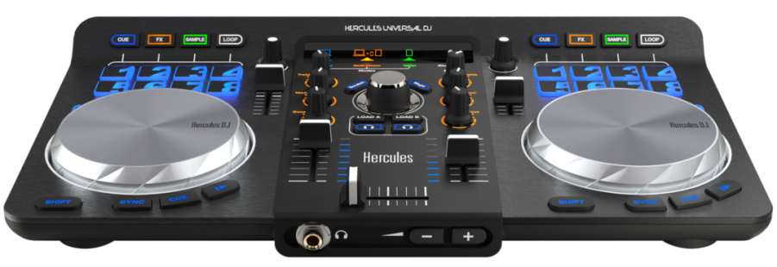

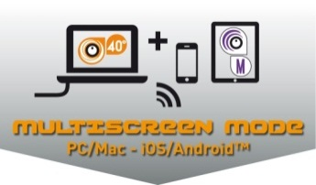
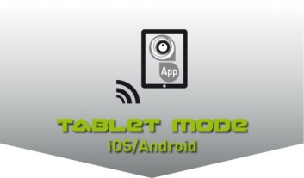

Caratteristiche tecniche
Controller DJ a doppio banco di mixaggio Tecnologia wireless Bluetooth® Audio integrato (uscite Mix + Anteprima / ingresso Esterno) - Manopole rotanti capacitive - 16 pad da performance
Completa dotazione software: DJUCED™ 40° per Mac®/PC DJUCED™ Master per iOS / Android DJUCED™ App per iOS / Android
www.hercules.com
Caratteristiche fisiche
Misure: 40 (L) x 23 (P) x 4,5 (A) cm
Diametro manopole rotanti: 11 cm
Peso: 1,5 kg
Configurazione richiesta
DJUCED™ 40° PC / MAC CPU a 2 GHz o superiore 2 GB o più di RAM Windows Vista, 7, 8 (32 e 64 bit) MAC OSX 10.7 e superiori (32 e 64 bit)
DJUCED™ Master (iOS e Android) iOS 7 e superiori / Bluetooth® 4.0 iPhone 4S, iPod Touch 5, iPad mini, iPad 3 e periferiche più recenti Android 4.0 e superiori / Bluetooth® 3.0
DJUCED™ App (iOS e Android) iOS 7 e superiori / Bluetooth® 4.0 iPad mini, iPad 3 e periferiche più recenti Android 4.0 e superiori / Bluetooth® 3.0
Controlla qui la compatibilità della tua periferica:
Un controller DJ, 3 modalità!
MODALITÀ COMPUTER PC/Mac®: L’essenziale per mixare
Infiamma la pista da ballo mixando con il tuo controller e il tuo computer
Controlla DJUCED™ 40°dal tuo Mac® o PC (tramite connessione USB)
Compatibile con i software MIDI per DJ
MODALITÀ MULTISCHERMO: Possibilità di mixaggio ampliate e mai viste prima!
Mixa con il tuo Mac® o PC (tramite connessione USB)
Controlla o estendi il tuo mix con il tuo smartphone o tablet, utilizzando la tecnologia wireless Bluetooth® integrata e la app dedicata DJUCED™ Master
Scopri le infinite possibilità offerte da questa app rivoluzionaria!
MODALITÀ TABLET: intuitive funzioni di mixaggio in punta di dita
Collega, senza alcun cavo, il tuo tablet al tuo controller Hercules Universal DJ: ora sei pronto per mixare! (tecnologia wireless Bluetooth®)
Ascolta in anteprima la traccia successiva collegando l’uscita audio del tuo tablet all’ingresso esterno utilizzando l’accluso cavo audio
Un controller DJ completo
Controlli di mixaggio su 2 banchi separati
2 manopole rotanti capacitive sensibili alla pressione
Interfaccia audio integrata dotata di uscite audio per altoparlanti e cuffie, oltre ad un ingresso esterno
16 pad
Un design sottile e moderno
Finiture graffiate-spazzolate sui banchi, finiture satinate sul banco di mixaggio centrale
Superficie delle manopole rotanti in metallo
Pulsanti retroilluminati per una più comoda individuazione dei comandi da parte degli utenti, anche in condizioni di scarsa luminosità
Leggero e portatile: ravviva le tue feste, ovunque tu sia!
Contenuto della confezione
Hercules Universal DJ CD di installazione Guida Rapida cartacea + poster Cavo USB Cavo audio mini-jack RCA
Caratteristiche del packaging
Scatola a colori 47,6 x 26,6 x 7,4 cm
Cartone 50 x 29,5 x 17,5 cm
Unità/cartone 2
Quantità / Pallet 108
Codice prodotto / Codice a barre
EMEA: 4780773 / 3 36293 474451 9
USA : 4780773/ 6 63296 41968 2
© 2014 Guillemot Corporation S.A. Tutti i diritti riservati. Hercules® è un marchio registrato da Guillemot Corporation S.A. Apple e iPad sono marchi di proprietà di Apple, Inc, registrati negli Stati Uniti d’America e in altri paesi. La parola-marchio e i loghi Bluetooth® sono marchi registrati di proprietà di Bluetooth SIG, Inc. il cui uso da parte di Guillemot Corporation avviene su licenza. Microsoft®, Windows® XP, Windows® Vista, Windows® 7 e Windows® 8 sono marchi o marchi registrati di proprietà di Microsoft Corporation. Tutti gli altri marchi appartengono ai legittimi proprietari e vengono qui citati previa autorizzazione. Foto puramente indicative. Contenuti, design e caratteristiche possono essere oggetto di modifiche senza preavviso e possono variare da una nazione all’altra.

Slide 3
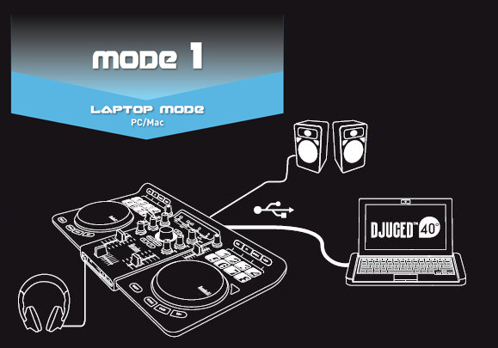
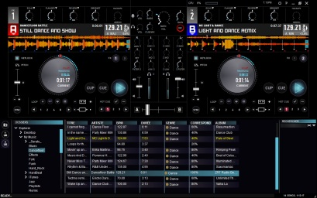

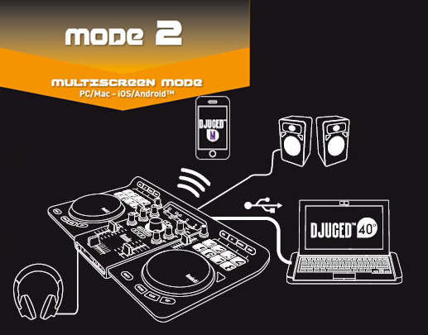
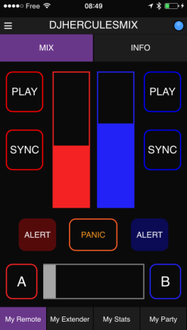
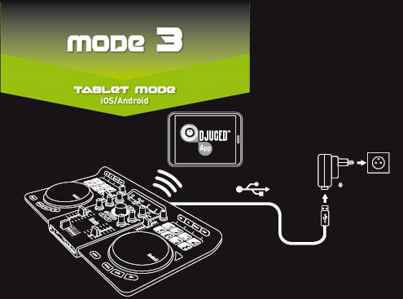
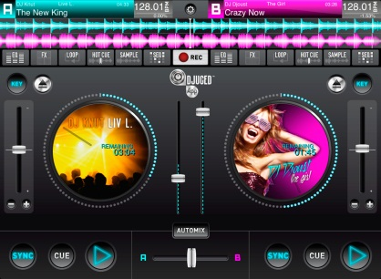
Festa DJ 3.0
www.hercules.com
DJUCED™ 40°
Software DJ completo e intuitivo
PC/Mac – Incluso nella confezione
DJUCED™ Master
Espandi il tuo controller DJ con i moduli My Remote e My Extender. Invita il pubblico a contribuire al successo della tua festa con DJUCED™ Party (voti sulla scelta della playlist, richieste musicali e messaggi speciali).
DJUCED™ Master è una app rivoluzionaria, disponibile gratuitamente negli store iOS e Android
DJUCED™ App
Tutte le funzioni DJ di cui hai bisogno, sulla punta delle tue dita
DJUCED™ App è una app per DJ disponibile negli store per iOS e Android
Nota: controlla qui la compatibilità della tua periferica Android
Codice prodotto / Codice a barre
EMEA: 4780773 / 3 36293 474451 9
USA : 4780773/ 6 63296 41968 2
© 2014 Guillemot Corporation S.A. Tutti i diritti riservati. Hercules® è un marchio registrato da Guillemot Corporation S.A. Apple e iPad sono marchi di proprietà di Apple, Inc, registrati negli Stati Uniti d’America e in altri paesi. La parola-marchio e i loghi Bluetooth® sono marchi registrati di proprietà di Bluetooth SIG, Inc. il cui uso da parte di Guillemot Corporation avviene su licenza. Microsoft®, Windows® XP, Windows® Vista, Windows® 7 e Windows® 8 sono marchi o marchi registrati di proprietà di Microsoft Corporation. Tutti gli altri marchi appartengono ai legittimi proprietari e vengono qui citati previa autorizzazione. Foto puramente indicative. Contenuti, design e caratteristiche possono essere oggetto di modifiche senza preavviso e possono variare da una nazione all’altra.
Il tuo contatto:
xxxxxxxxxxxxxxxxxxxxxxx

Slide 4
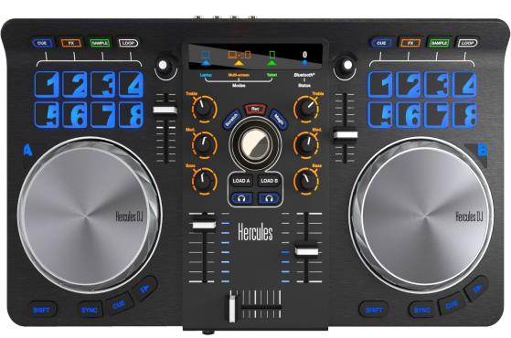
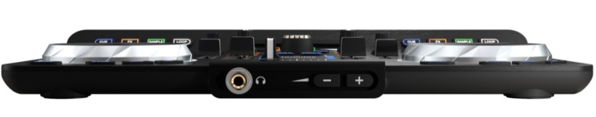
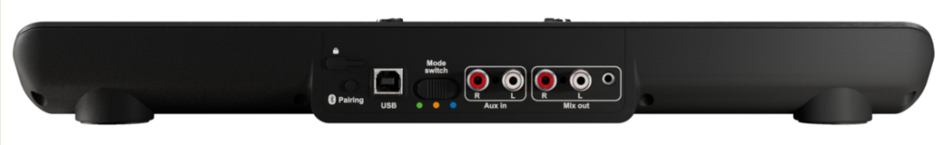

Un controller DJ, 3 modalità
www.hercules.com
Encoder
Display modalità
Encoder
navigatore
8 pad /
4 modalità
Un controller DJ
completo
Fader
tonalità
Manopole rotanti
capacitive
Equalizzatore a 3 bande
Fader volume
Pulsanti trasporto
Play / Cue / Sync
Cross fader
Sfoggia un
design sottile ed elegante
Con effetti trendy retroilluminati
Codice prodotto / Codice a barre
EMEA: 4780773 / 3 36293 474451 9
USA : 4780773/ 6 63296 41968 2
© 2014 Guillemot Corporation S.A. Tutti i diritti riservati. Hercules® è un marchio registrato da Guillemot Corporation S.A. Apple e iPad sono marchi di proprietà di Apple, Inc, registrati negli Stati Uniti d’America e in altri paesi. La parola-marchio e i loghi Bluetooth® sono marchi registrati di proprietà di Bluetooth SIG, Inc. il cui uso da parte di Guillemot Corporation avviene su licenza. Microsoft®, Windows® XP, Windows® Vista, Windows® 7 e Windows® 8 sono marchi o marchi registrati di proprietà di Microsoft Corporation. Tutti gli altri marchi appartengono ai legittimi proprietari e vengono qui citati previa autorizzazione. Foto puramente indicative. Contenuti, design e caratteristiche possono essere oggetto di modifiche senza preavviso e possono variare da una nazione all’altra.

